Slide 1
Realizace celoživotního vzdělávání absolventů FZS TUL a nelékařských zdravotnických pracovníků
Institucionální plán TUL pro rok 2017
Cíl 4: Relevance
Řešitel: Mgr. Marie Froňková

Slide 2
Účast na celoživotním vzdělávání je nezbytnou a trvalou součástí povolání nelékařských zdravotnických pracovníků.
Cíl projektu
Propagace a zvýšení povědomí o celoživotním vzdělávaní mezi studenty a absolventy FZS TUL a pracovníky nelékařských zdravotnických profesí.
Realizace odborné akce celoživotního vzdělávaní pro absolventy FZS TUL a pracovníky nelékařských zdravotnických profesí.
Realizace celoživotního vzdělávání absolventů FZS TUL a nelékařských zdravotnických pracovníků| 11. 1. 2018

Slide 3
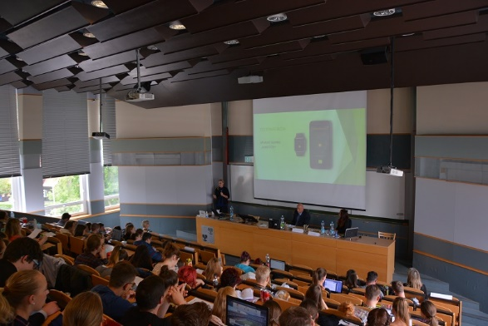
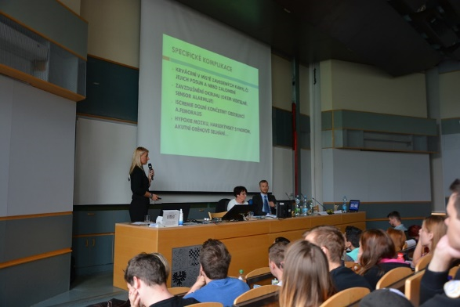
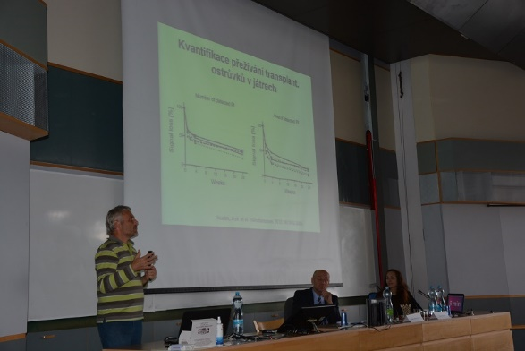
Postup řešení
Realizace odborné akce
Dne 24. května 2017 se konala konference nelékařských oborů na téma „Umění pomáhat – když se spojí ošetřovatelství s technikou“. Své příspěvky zde prezentovala celá řada odborníků z ošetřovatelství, radiologie a biomedicíny. V rámci Studentské vědecké konference vystoupilo s výsledky svých kvalifikačních prací pět studentů FZS TUL.
Počet účastníků: 205 studentů FZS TUL a pracovníků nelékařských zdravotnických oborů
Realizace celoživotního vzdělávání absolventů FZS TUL a nelékařských zdravotnických pracovníků| 11. 1. 2018

Slide 4
Postup řešení
Realizace odborného kurzu
v průběhu roku proběhl v rámci celoživotního vzdělávání certifikovaný kurz Mentor klinické praxe ošetřovatelství a porodní asistence v nelékařských oborech. Kurz zahrnoval 65 hodin teoretické výuky a 40 hodin praktické výuky. Probíhal v prostorách FZS TUL a praktická část v Krajské nemocnice Liberec, a. s.
Kurz úspěšně absolvovalo 11 pracovníků nelékařských oborů, kteří se již v průběhu zimního semestru akademického roku 2017 – 2018 zapojili do vedení studentů FZS TUL při praktické výuce ve zdravotnických zařízeních.
Realizace celoživotního vzdělávání absolventů FZS TUL a nelékařských zdravotnických pracovníků| 11. 1. 2018

Slide 5
Kontrolované indikátory
Cíl: Realizace jedné odborné akce se 40 účastníky
Byla realizována odborná konference s počtem účastníků 205 a certifikovaný kurz s počtem absolventů 11
Cíl projektu byl splněn
Realizace celoživotního vzdělávání absolventů FZS TUL a nelékařských zdravotnických pracovníků| 11. 1. 2018

Slide 6
Rozpočet
PŘÍJMY CELKEM 92 000 Kč
Příspěvek kapitálové finanční prostředky 0 Kč
Příspěvek běžné finanční prostředky 92 000 Kč
VÝDAJE CELKEM 92 000 Kč
Kapitálové finanční prostředky 0 Kč
Běžné finanční prostředky 92 000 Kč
(odměna pro přednášející, tiskové služby, výpočetní technika)
BILANCE: 0 Kč
Realizace celoživotního vzdělávání absolventů FZS TUL a nelékařských zdravotnických pracovníků| 11. 1. 2018

Slide 7
Děkuji za pozornost
Realizace celoživotního vzdělávání absolventů FZS TUL a nelékařských zdravotnických pracovníků| 11. 1. 2018

